Slide 1
Prezentációkészítés a Libre-Office Impress segítségével
Készítette: Bencze Dániel
Iskola: Egressy Gábor Két Tanítási Nyelvű Szakközépiskola
1149 Budapest, Egressy út 71.
Felkészítő tanár: Gál tamás

Slide 2
Amiről szó lesz
Alapok
Hiperhivatkozások
Vizuális elemek
Notes:
A kérdőjel ikon a kérdésekre visz

Slide 3
A LibreOffice Impress-ről

Slide 4
Előnyök a Microsoft Office Powerpointjával szemben
Egyszerűbb, precízebb kezelőfelület
Ingyenes
Bugoktól mentes
Ingyen frissíthető
Kompatibilis minden Windows és Linux operációs rendszerrel
Támogatja a .ppt és a .pptx fájlokat is. Nincs gond a 2003-as és 2007-es verziók konvertálásával.

Slide 5
Alapok

Slide 6
Szövegkezelés
A Libreoffice Impress a Microsoft Office Powerpoint-hoz hasonlóan működik.
Helyesírásunkat a rendszer ellenőrzi.
A betűméret és típus a kezdőlapon állítható

Slide 7
Diák felvétele

Slide 8
Diavetítés
A Diavetítés menüpontra kattintva elkezdhetjük a diavetítést az aktuális VAGY az első diától.
A diavetítés menüpont segíti a prezentáció áttekintését. Könnyen megtaláljuk, hogy mit és miért rontottunk el.

Slide 9
Vizuális elemek

Slide 10
Képek

Slide 11
Képek beillesztése

Slide 12
Diagramok létrehozása

Slide 13
Főbb diagramtípusok
Oszlop
Vonal
Kör
Sáv
Pont

Slide 14
Betűbűvész
A Microsoft Wordart színes, látványos betűkészletének „alteregója”
Ugyanúgy beilleszthető a beszúrás menüpontból
Rengeteg típusból válogathatunk.
Segítségével látványossá tehetjük bemutatónkat.

Slide 15
Alakzatok
Beilleszthetők a „Beszúrás” menüpontból
Méretük szét- vagy összehúzással állítható

Slide 16
Hiperhivatkozások

Slide 17
Hiperhivatkozások felirattal
Egy feliratra kattintva egy adott diára léphetünk.
Például: Ez a felirat az első diára visz

Slide 18
Hiperhivatkozások alakzatokkal
Példa a bal alsó és a jobb alsó sarokban látható.
A házikó a második, a nyíl a következő diára visz.

Slide 19
Prezentáció irányítására szolgáló eszközök

Slide 20
LibreOffice programcsomagok letölthetők:
http://libreoffice.hu/
http://hu.libreoffice.org/letoeltes/

Slide 21
Ellenőrizzük tudásunkat!

Slide 22
Miben segít a diavetítés menü-pont?
Diák elrendezésében
Hibák áttekintésében
Mindkettőben

Slide 23
Mely vizuális elem segít a SZÖ-VEG csinosításában?
Diagram
Kép
Betűbűvész

Slide 24
Melyik irodai csomagnak tag-ja az Impress?
Libreoffice
Microsoft Office
Egyéb

Slide 25
Helyes válasz!
Első kérdés
Második
kérdés
Harmadik kérdés

Slide 26
Helytelen válasz!
Első kérdés
Második
kérdés
Harmadik kérdés

Slide 27
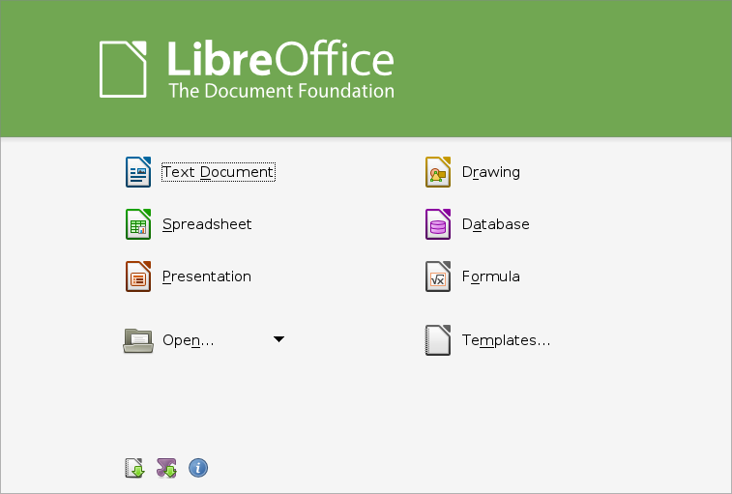
Köszönöm a figyel-met!

Slide 28
Források
Szöveg
https://help.libreoffice.org/3.3/Common/Inserting,_Editing,_Saving_Bitmaps/hu
http://hu.libreoffice.org
https://wiki.documentfoundation.org/Development/Impress/RemoteHowTo/hu
http://www.kie.hu/bekescsaba/sites/default/files/LO9.pdf
Kép:
http://upload.wikimedia.org/wikipedia/commons/7/7e/LibreOffice_Impress_3.3_(b).png
http://upload.wikimedia.org/wikipedia/commons/0/02/LibreOffice_Impress_3.5.png
http://hciniramy.net/wp-content/uploads/2013/10/other-gnu-linux.jpg
http://upload.wikimedia.org/wikipedia/commons/2/27/LibreOffice_4.0.1.2_Start_Center.png
http://clipartist.info/RSS/openclipart.org/2011/April/03-Sunday/libre_office_impress_icon_gs_impress-555px.png
http://m.cdn.blog.hu/an/android/image/1303/libre.png
http://www.okosnet.hu/images/news/lnkap0xh.jpeg
(Illetve némi személyes tapasztalat.)

